Slide 1
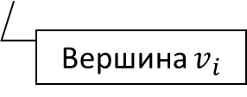

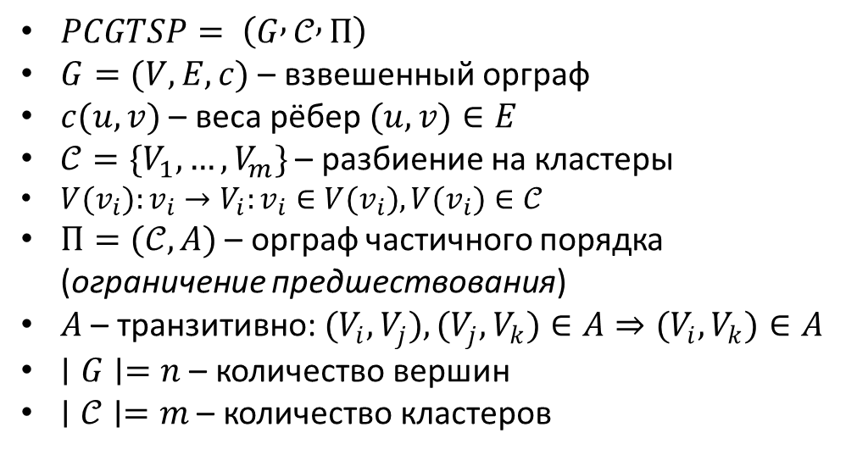
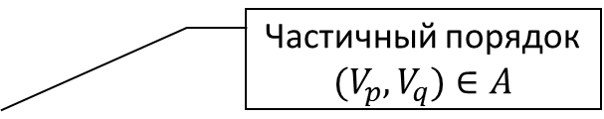

PCGTSP
Частичный порядок
$$(V_{p},V_{q})∈A$$
$PCGTSP= \left(G , 𝒞 , Π\right)$
$G=(V,E,c)$ – взвешенный орграф
$c(u,v)$ – веса рёбер $(u,v)∈E$
$𝒞=\{V_{1},…,V_{m}\}$ – разбиение на кластеры
$V(v_{i}):v_{i}→V_{i}:v_{i}∈V(v_{i}),V(v_{i})∈𝒞$
$Π=(𝒞,A)$ – орграф частичного порядка (ограничение предшествования)
$A$ – транзитивно: $(V_{i},V_{j}),(V_{j},V_{k})∈A⇒(V_{i},V_{k})∈A$
$∣G∣=n$ – количество вершин
$∣𝒞∣=m$ – количество кластеров
Тур $T=(v_{1} …v_{r})$
Вершина $v_{i}$
Кластер $V_{i}$

Slide 2
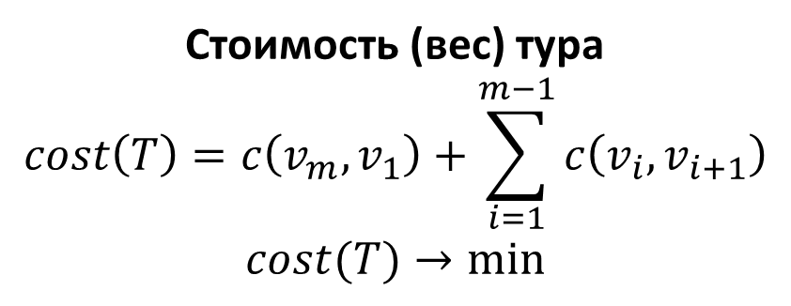
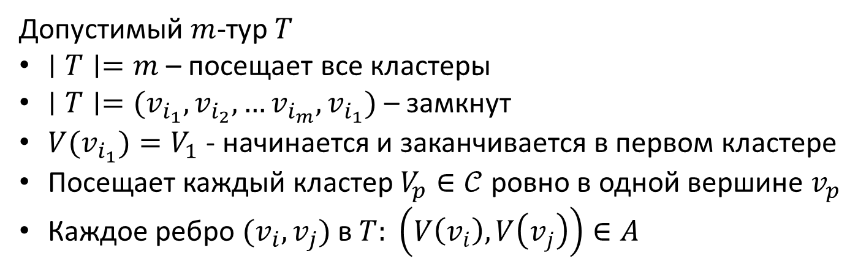
Допустимое решение PCGTSP
Допустимый $m$-тур $T$
$∣T∣=m$ – посещает все кластеры
$∣T∣=(v_{i_{1}},v_{i_{2}},…v_{i_{m}},v_{i_{1}})$ – замкнут
$V(v_{i_{1}})=V_{1}$ - начинается и заканчивается в первом кластере
Посещает каждый кластер $V_{p}∈𝒞$ ровно в одной вершине $v_{p}$
Каждое ребро $(v_{i},v_{j})$ в $T: \left(V\left(v_{i}\right),V\left(v_{j}\right)\right)∈A$
Стоимость (вес) тура
$$cost\left(T\right)=c\left(v_{m},v_{1}\right)+\sum_{i=1}^{m−1}{c\left(v_{i},v_{i+1}\right)}$$
$$cost(T)→min$$

Slide 3
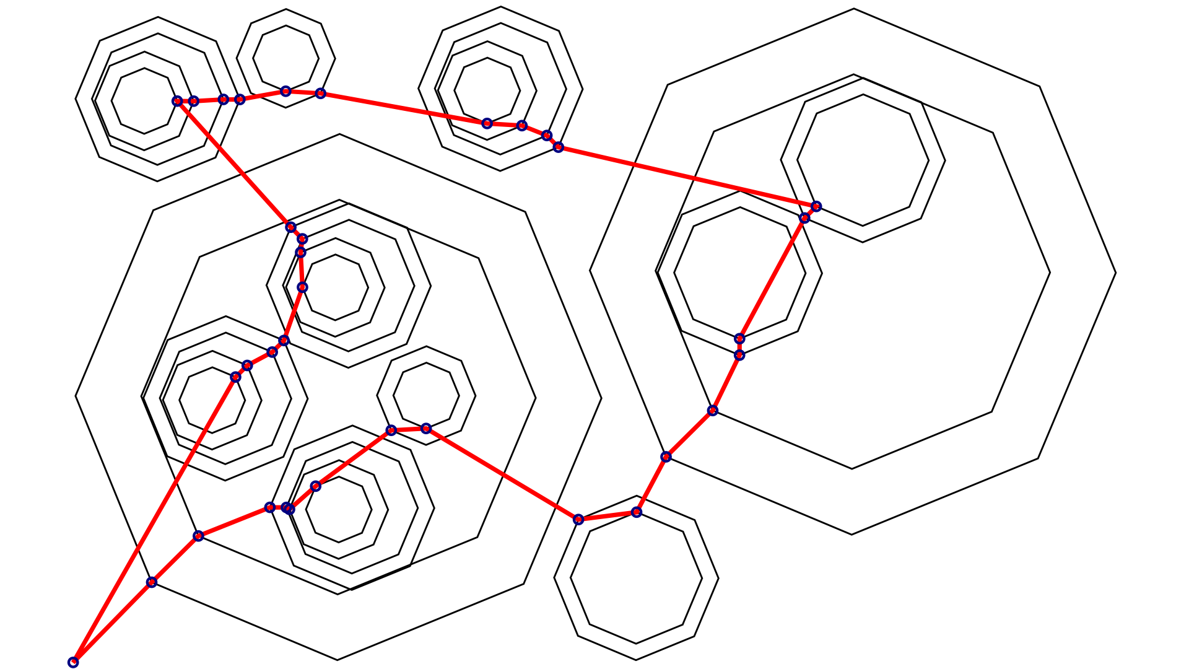
Пример решения задачи PCGTSP¹,
найденный эвристикой PCGLNS
n=272
m=34
¹Khachay M., Kudriavtsev A., Petunin A. PCGLNS: A Heuristic Solver for the Precedence Constrained Generalized Traveling Salesman Problem // Optimization and Applications. Т. 12422 / под ред. N. Olenev,Y. Evtushenko, M. Khachay, V. Malkova. — Cham : Springer International Publishing, 2020. — С. 196—208. — (Lecture Notes in Computer Science). — ISBN 978-3-030-62867-3. — DOI:10.1007/978-3-030-62867-3_15.

Slide 4
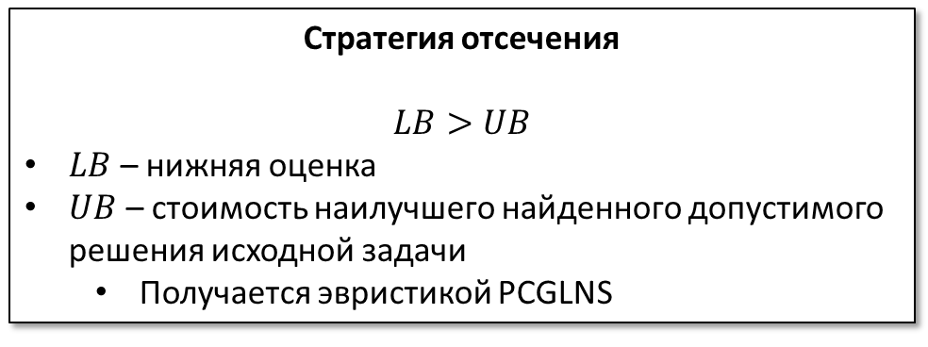
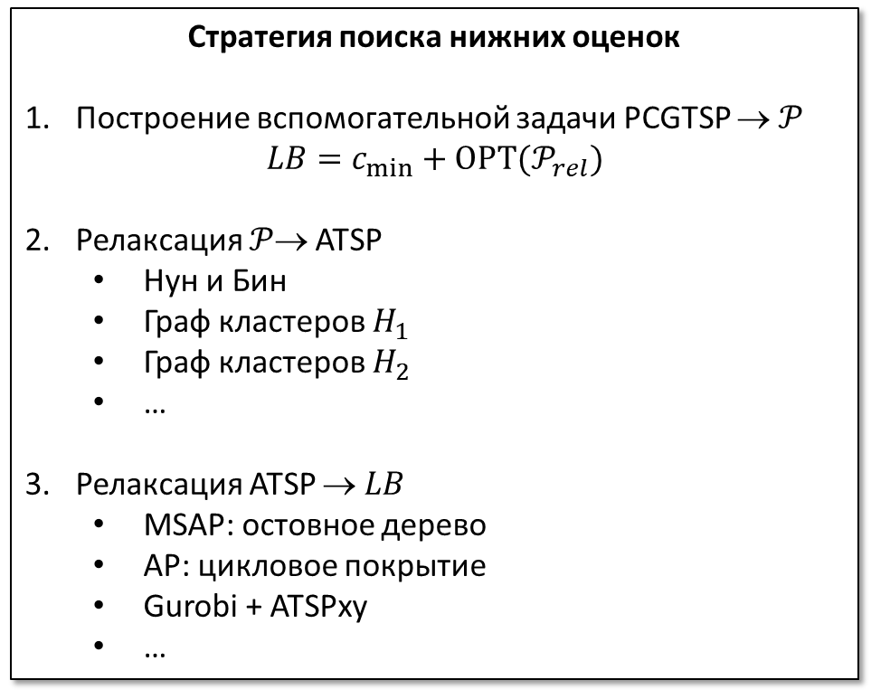
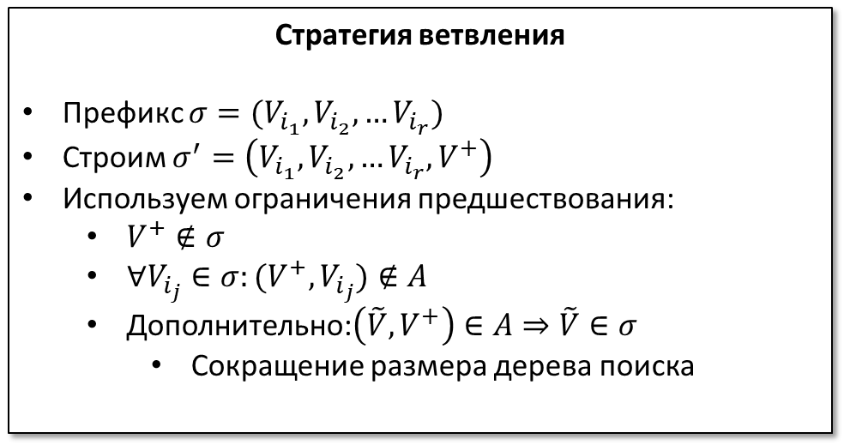
Общие идеи
Стратегия отсечения
$$LB>UB$$
$LB$ – нижняя оценка
$UB$ – стоимость наилучшего найденного допустимого решения исходной задачи
Получается эвристикой PCGLNS
Стратегия поиска нижних оценок
Построение вспомогательной задачи PCGTSP → $𝒫$
$$LB=c_{min}+OPT(𝒫_{rel})$$
Релаксация $𝒫\text{→}$ ATSP
Нун и Бин
Граф кластеров $H_{1}$
Граф кластеров $H_{2}$
…
Релаксация ATSP $\text{}$ $LB$
MSAP: остовное дерево
AP: цикловое покрытие
Gurobi + ATSPxy
…
Стратегия ветвления
Префикс $σ=(V_{i_{1}},V_{i_{2}},…V_{i_{r}})$
Строим $σ^{′}=\left(V_{i_{1}},V_{i_{2}},…V_{i_{r}},V^{+}\right)$
Используем ограничения предшествования:
$V^{+}∉σ$
$∀V_{i_{j}}∈σ:(V^{+},V_{i_{j}})∉A$
Дополнительно:$\left(\tilde{V},V^{+}\right)∈A⇒\tilde{V}∈σ$
Сокращение размера дерева поиска

Slide 5

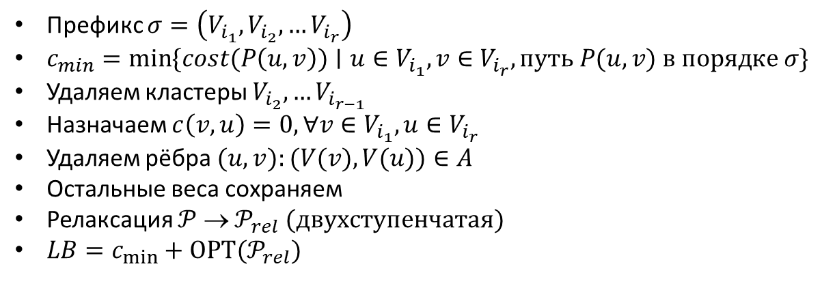





Построение вспомогательной задачи $𝒫$
$$V_{i_{1}}$$
$$V_{i_{2}}$$
…
$$V_{i_{r−1}}$$
$$V_{i_{r}}$$
…
$$c_{min}$$
Префикс $σ=\left(V_{i_{1}},V_{i_{2}},…V_{i_{r}}\right)$
$c_{min}=min⁡\{cost(P\left(u,v\right))∣u∈V_{i_{1}},v∈V_{i_{r}},путь P(u,v) в порядке σ\}$
Удаляем кластеры $V_{i_{2}},…V_{i_{r−1}}$
Назначаем $c\left(v,u\right)=0,∀v∈V_{i_{1}},u∈V_{i_{r}}$
Удаляем рёбра $(u,v):(V(v),V(u))∈A$
Остальные веса сохраняем
Релаксация $𝒫$ → $𝒫_{rel} (двухступенчатая)$
$LB=c_{min}+OPT(𝒫_{rel})$

Slide 6
Первая релаксация
Преобразование Нуна и Бина¹: GTSP → ATSP
¹Noon C. E., Bean J. C. An Efficient Transformation Of The Generalized Traveling Salesman Problem //INFOR: Information Systems and Operational Research. — 1993. — Т. 31, No 1. — С. 39—44.

Slide 7
Вторая релаксация
MSAP
Minimal Spanning Arborescence
Минимальное остовное дерево
AP
Assignment Problem
Задача о назначениях
Построение циклового покрытия
Gurobi + ATSPxy¹
Прямое решение задачи ATSP
¹Sarin S. C., Sherali H. D., Bhootra A. New tighter polynomial length formulations for the asymmetric traveling salesman problem with and without precedence constraints //Operations research letters. – 2005. – Т. 33. – №. 1. – С. 62-70.

Slide 8
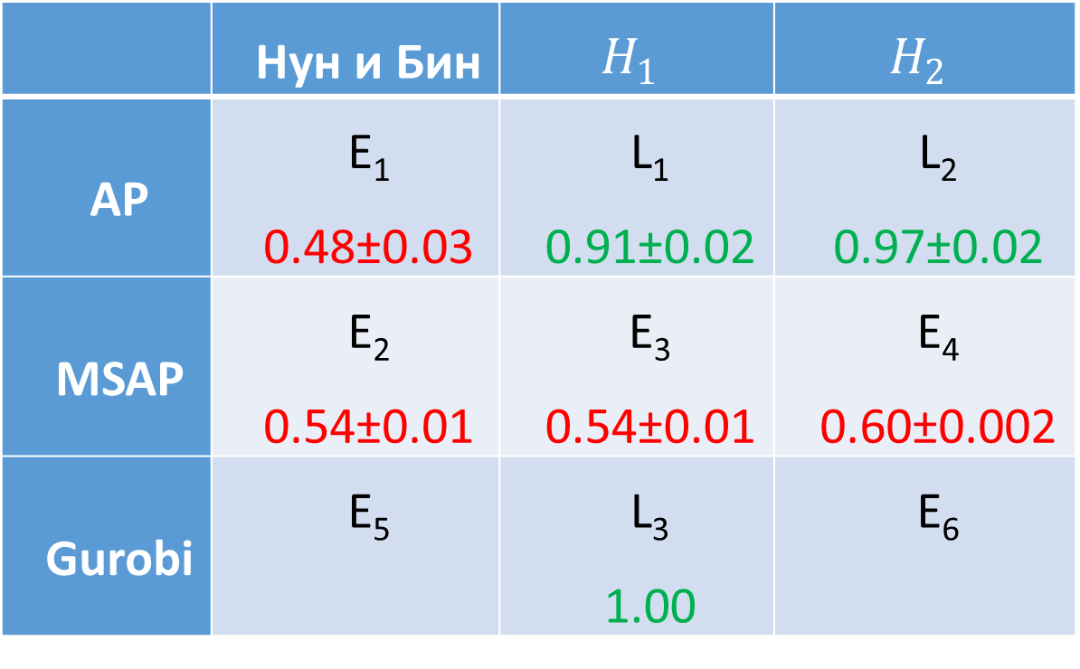
Нижние границы
 | Нун и Бин | $$H_{1}$$ | $$H_{2}$$
AP | E₁ 0.48±0.03 | L₁ 0.91±0.02 | L₂ 0.97±0.02
MSAP | E₂ 0.54±0.01 | E₃ 0.54±0.01 | E₄ 0.60±0.002
Gurobi | E₅ | L₃ 1.00 | E₆
$$LB_{i}=c_{min}+L_{i},i∈\left\{1,2 , 3\right\}$$

